Slide 1


대화 서비스
(’18년 2차 Aibril Channel Partner Tech 과정)
Aibril채널사업팀
2018.04
Notes:
1

Slide 2
목차
개요
대화 서비스 구성
실습
Notes:
2

Slide 3
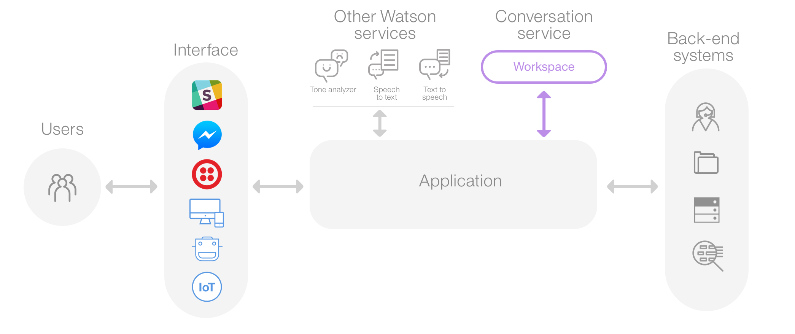
Ⅰ
대화 서비스 개요
대화 서비스 - Watson Assistant
자연어 인터페이스를 통해 사용자의 Needs를 해결하도록 돕는 서비스
단답형 질의응답뿐만 아니라 문맥을 가지는 대화 시나리오 작성 가능
Service Architecture
Notes:
3

Slide 4
Ⅱ
대화 서비스 구성
사용자 의도(Intent), 단어 추출(Entity), 문맥(Context)를 조합하여 대화 시나리오를 구성하여 답변을 제공
1
Intent
2
Entity
3
Context
사용자 입력의 의도는 무엇인가?
특정 단어가 포함되어 있는가?
이전 대화의 내용은 무엇인가?
Dialog
GUI 인터페이스를 통해
사용자에게 답변을 제공
Notes:
4

Slide 5
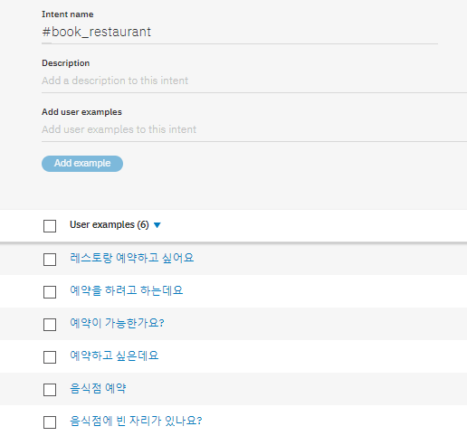
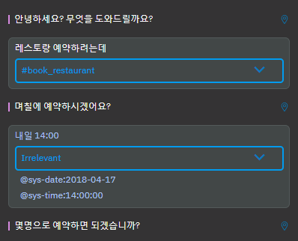
Ⅱ
대화 서비스 구성 - Intent
비슷한 내용의 5가지 이상의 예제 문장과 그 문장들의 의도(의미)를 입력하면 해당 문장을 전처리(Tokenizing, 형태소분석) 후 딥러닝(CNN)을 통해 사용자의 의도를 학습하는 기능
학습 예시
실행 예시
질의 의도
자연언어 기반 질문을 입력
1
질의 예제
5개+
CNN 분류 모델로 의도 파악
2
파악된 질문 의도에 해당하는
답변을 출력
3
Notes:
5

Slide 6
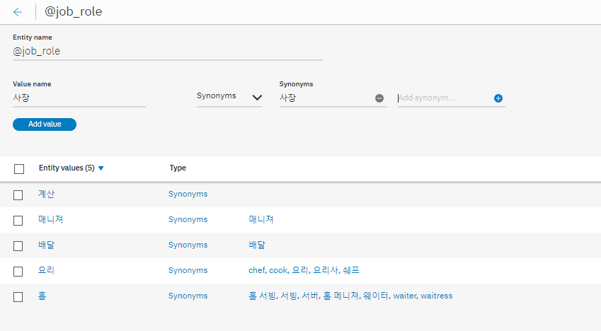
Ⅱ
대화 서비스 구성 - Entity
사용자가 입력한 문장에서 특정 ‘단어’를 추출하는 기능(Rule-based Keyword 추출 방식)
사용자 등록 Entity
기본 제공 Entity (System Entity)
Entity 대분류
자주 사용하는 공통 단어에 대하여 기본으로 제공
@sys-date | 일자 정보 추출 | 금요일, 오늘, 내일 등
@sys-time | 시간 정보 추출 | 10시 등
@sys-currency | 통화 정보 추출 | 20센트, 100원 등
@sys-percentage | %수치를 추출 | 15%, 15퍼센트 등
@sys-number | 숫자를 추출 | 21, 스물 등
Entity 소분류
소분류 동의어
Notes:
6

Slide 7
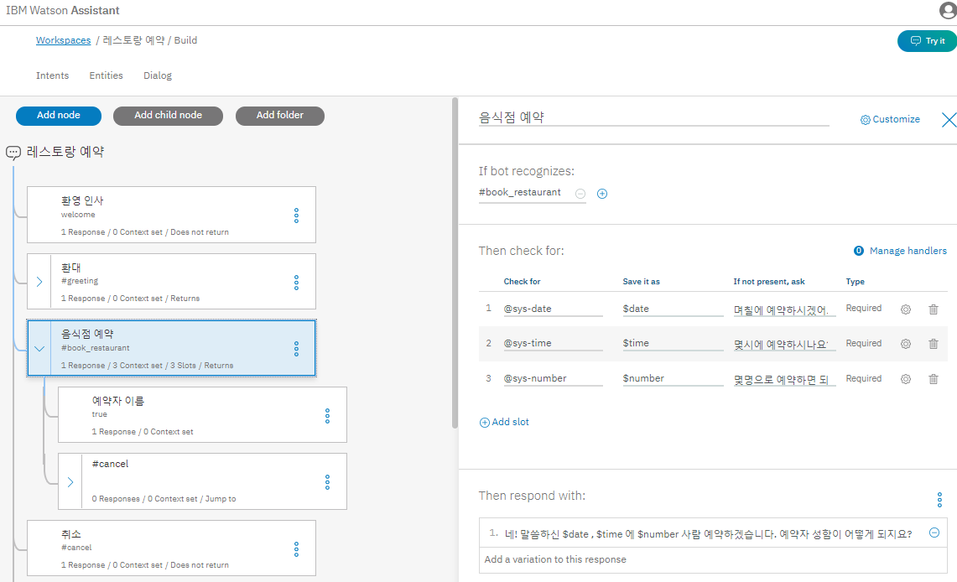
Ⅱ
대화 서비스 구성 - Dialog
사용자의 의도(Intent)와 추출한 단어(Entity)를 검사하여 답변을 제공하는 노드를 생성하여 대화 시나리오 작성
조건
노드
답변
Notes:
7

Slide 8
Ⅲ
실습
레스토랑 예약 챗봇 실습
Notes:
8

Slide 9
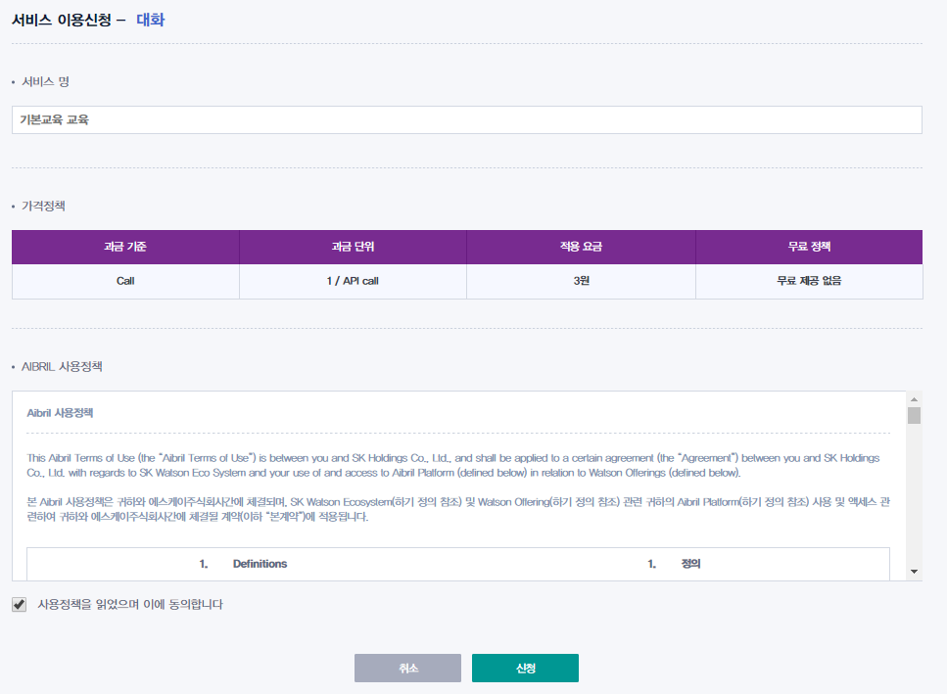
Ⅲ
실습 1
Aibril Portal에서 대화 서비스 신청
Notes:
9

Slide 10
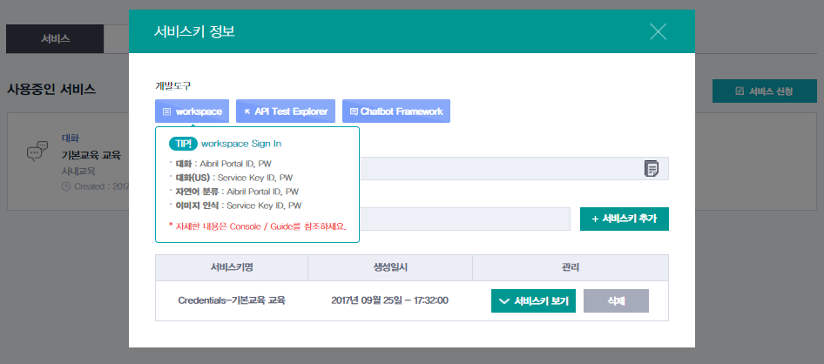
Ⅲ
실습 1
생성한 서비스를 선택하여 Workspace 접속
Notes:
10

Slide 11
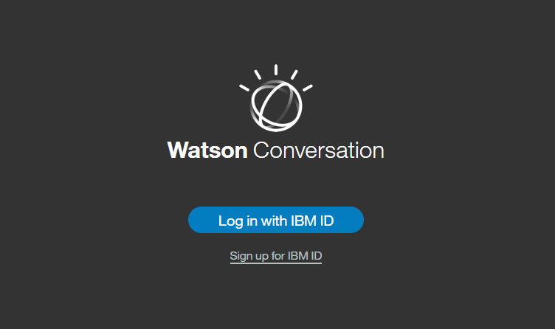
Ⅲ
실습 1
Aibril Portal과 동일한 ID / PW를 입력하여 Watson Assistant 서비스 접속
Notes:
11

Slide 12
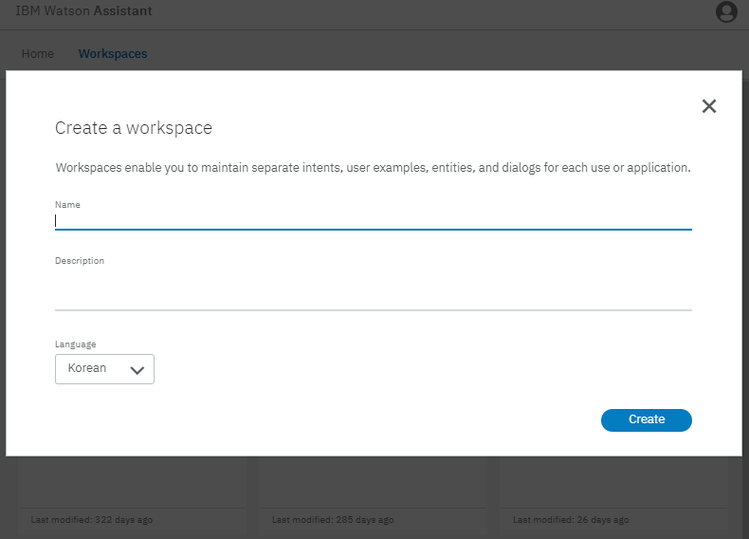
Ⅲ
실습 1 – 기본 챗봇
Workspace(작업 단위) 생성
Notes:
12

Slide 13
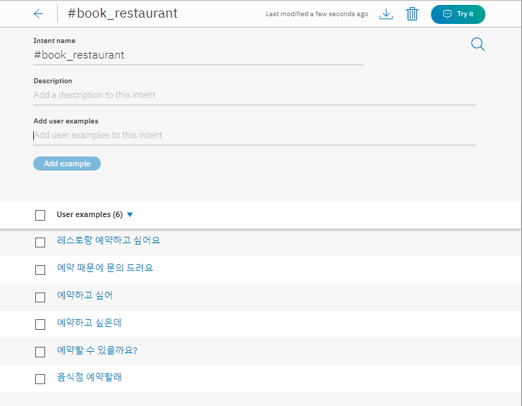
Ⅲ
실습 1 – 기본 챗봇
Intent 생성 및 예제 입력
사용자 의도명 입력
사용자 예시 입력
Notes:
13

Slide 14
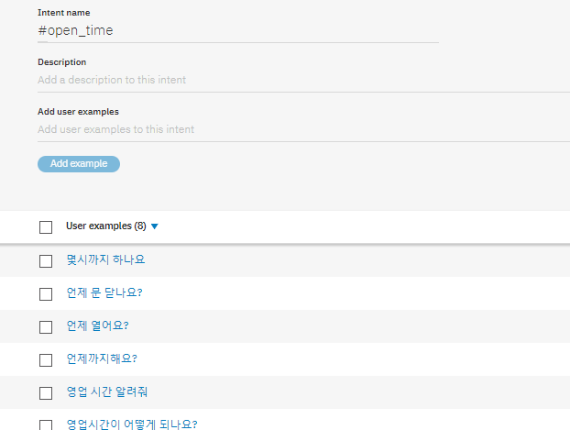
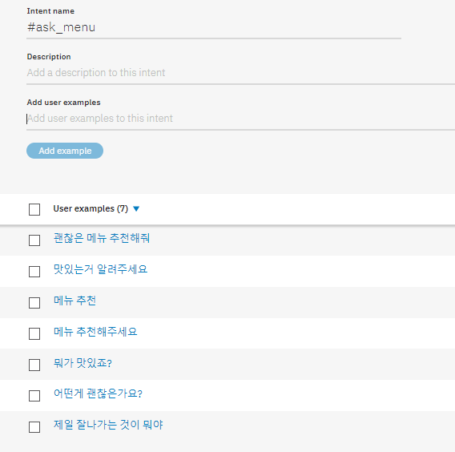
Ⅲ
실습 1 – 기본 챗봇
Intent 생성 및 예제 입력
Notes:
14

Slide 15
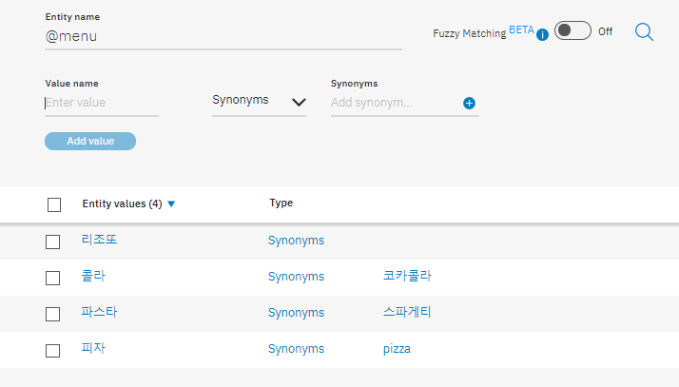
Ⅲ
실습 1 – 기본 챗봇
Entity 등록
대분류 입력
오타 보정
소분류 입력
동의어 입력
Notes:
15

Slide 16
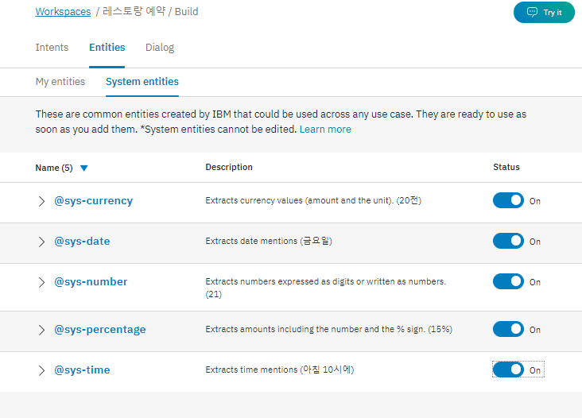
Ⅲ
실습 1 – 기본 챗봇
System Entity 등록
Notes:
16

Slide 17
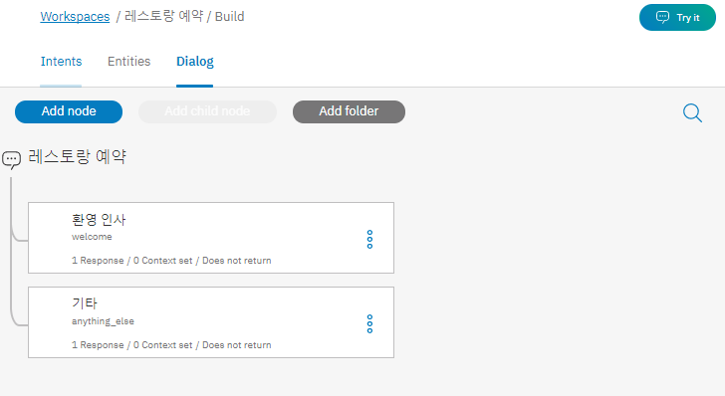
Ⅲ
실습 1 – 기본 챗봇
Dialog 생성
Notes:
17

Slide 18
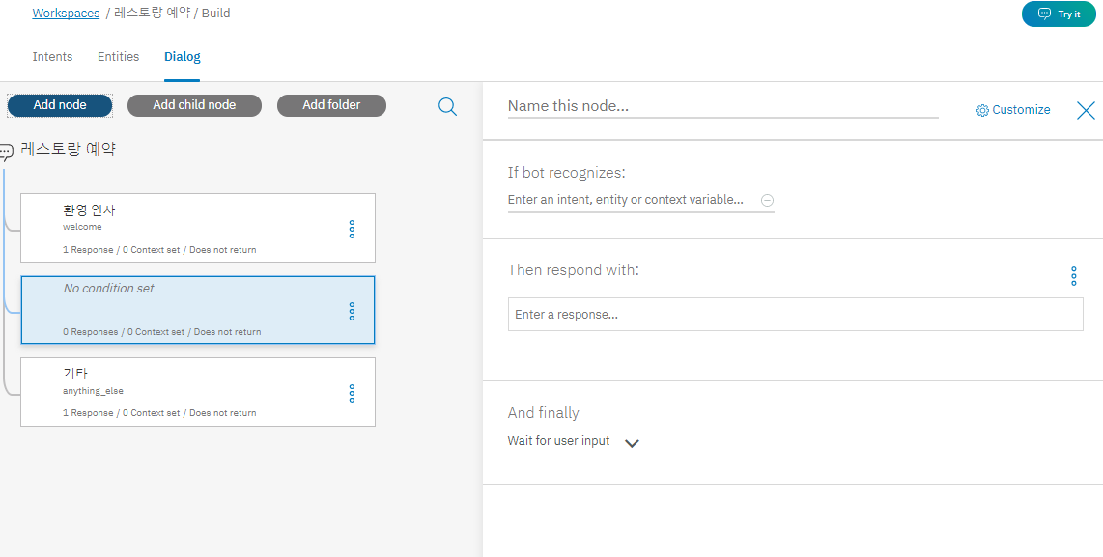
Ⅲ
실습 1 – 기본 챗봇
노드 추가
노드명 (생략 가능)
조건 입력
(Intent, Entity, Context 등)
답변 입력
Notes:
18

Slide 19
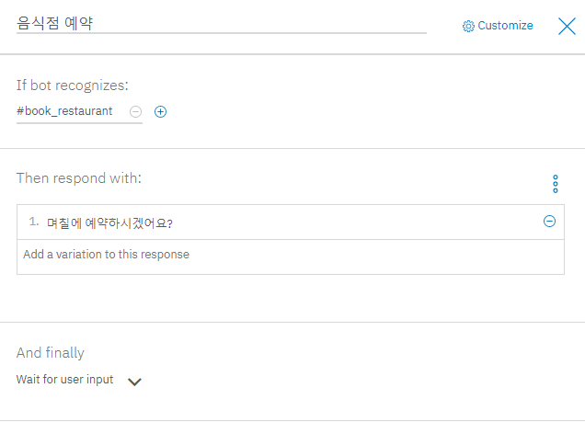
Ⅲ
실습 1 – 기본 챗봇
음식점 예약 노드 추가
Notes:
19

Slide 20
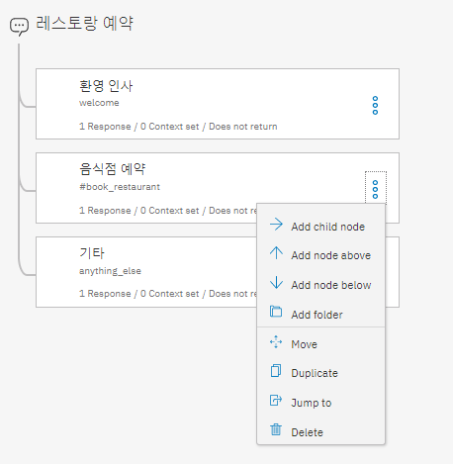
Ⅲ
실습 1 – 기본 챗봇
음식점 예약 자식 노드 추가 – 예약을 위한 날짜, 시간, 메뉴 정보를 확인
Notes:
20

Slide 21
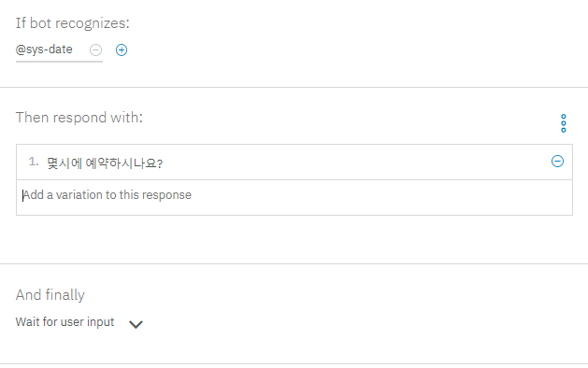
Ⅲ
실습 1 – 기본 챗봇
음식점 예약 자식 노드1 (날짜) 추가
Notes:
21

Slide 22
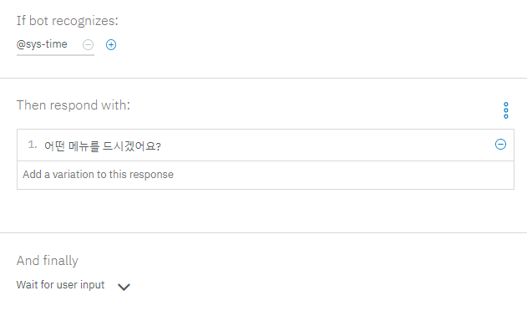
Ⅲ
실습 1 – 기본 챗봇
음식점 예약 자식 노드2 (시간) 추가
Notes:
22

Slide 23
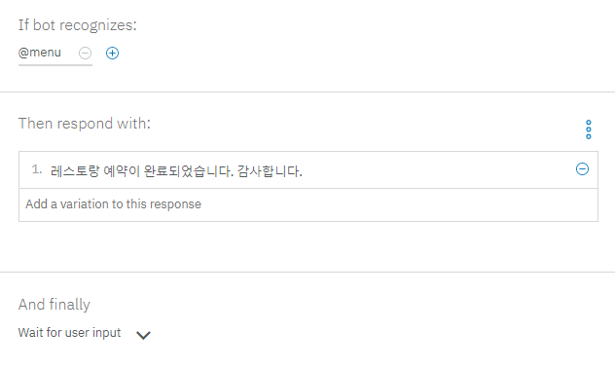
Ⅲ
실습 1 – 기본 챗봇
음식점 예약 자식 노드3-1 (메뉴) 추가
유저 Entity 선택
Notes:
23

Slide 24
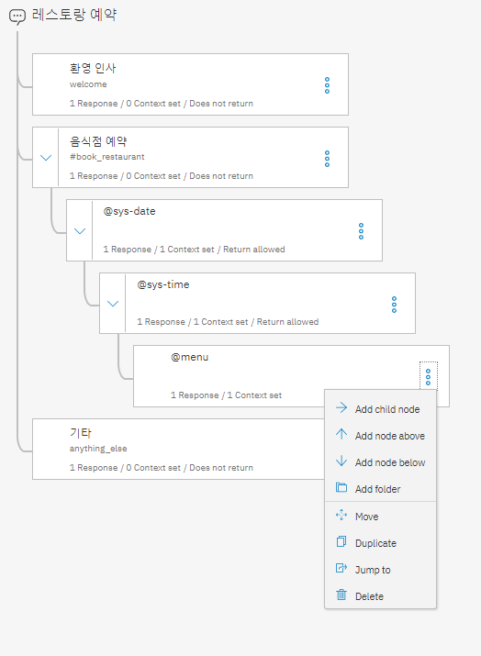
Ⅲ
실습 1 – 기본 챗봇
음식점 예약 자식 노드3-2 (잘못된 메뉴) 추가
Notes:
24

Slide 25
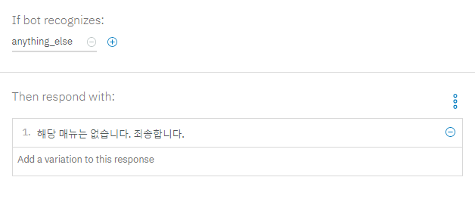
Ⅲ
실습 1 – 기본 챗봇
음식점 예약 자식 노드3-2 (잘못된 메뉴) 추가
Notes:
25

Slide 26
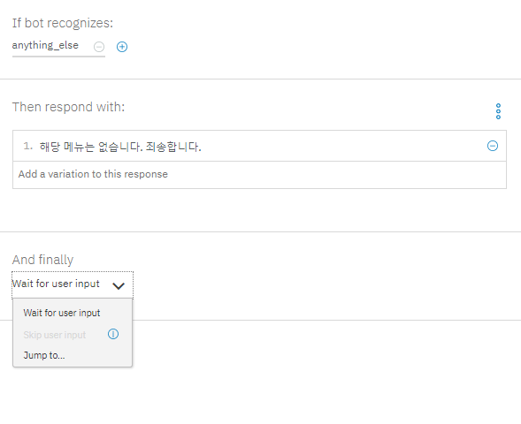
Ⅲ
실습 1 – 기본 챗봇
음식점 예약 자식 노드3-2 (잘못된 메뉴) 추가
Notes:
26

Slide 27
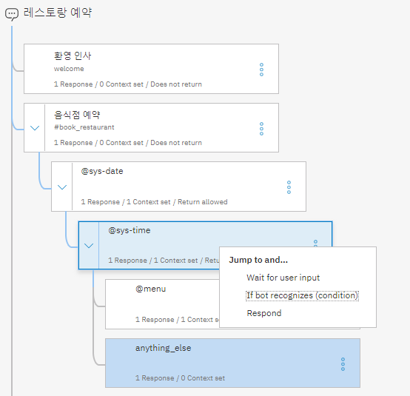
Ⅲ
실습 1 – 기본 챗봇
음식점 예약 자식 노드3-2 (잘못된 메뉴) 추가
점프하는 노드 전에 사용자에게 입력을 받은 후 진행
점프하는 노드의 조건을 확인한 후 진행
점프하는 노드의 조건을 생략하고 해당 노드의 답변을 제공
Notes:
27

Slide 28
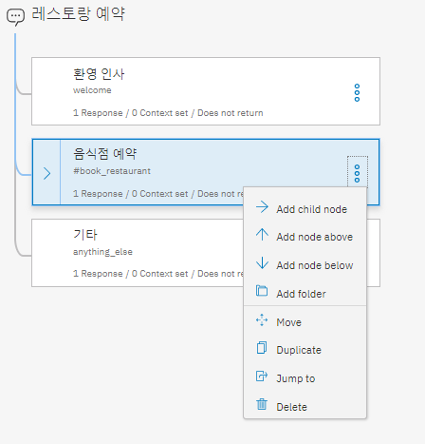
Ⅲ
실습 1 – 기본 챗봇
추천 메뉴 노드 추가
Notes:
28

Slide 29
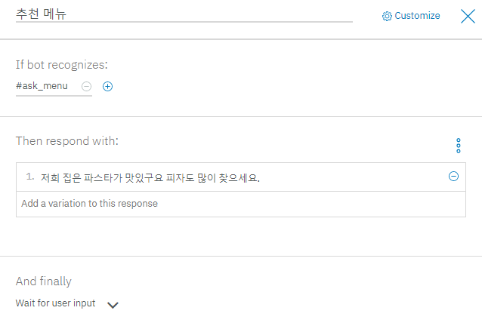
Ⅲ
실습 1 – 기본 챗봇
추천 메뉴 노드 추가
Notes:
29

Slide 30
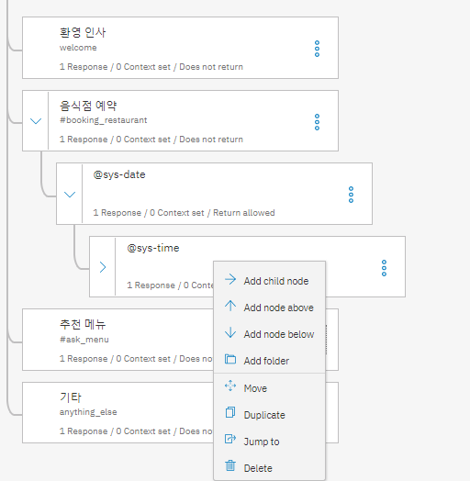
Ⅲ
실습 1 – 기본 챗봇
영업 시간 노드 추가
Notes:
30

Slide 31
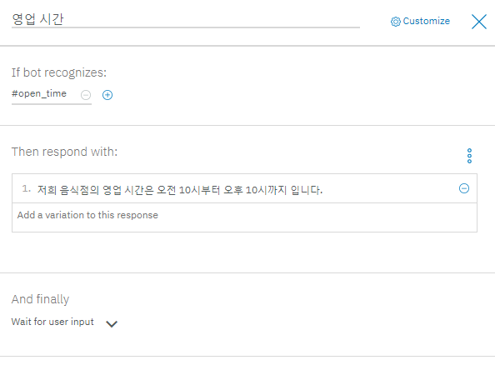
Ⅲ
실습 1 – 기본 챗봇
영업 시간 노드 추가
Notes:
31

Slide 32
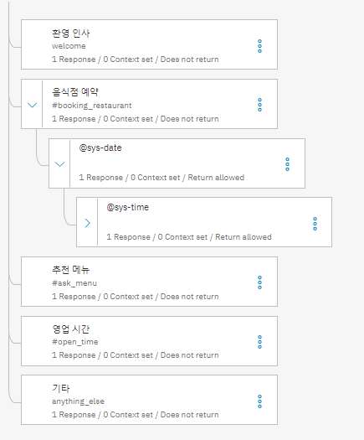
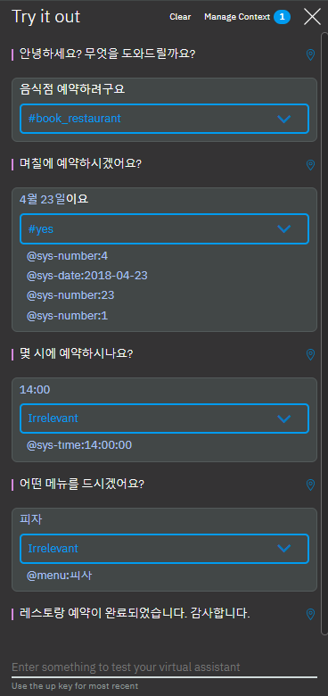
Ⅲ
실습 1 – 기본 챗봇
대화 진행 과정
사용자 입력을 받으면
아래 방향으로 탐색 진행
부모 노드에 해당되어 새로운 입력을 받으면 오른쪽 방향(자식 노드)으로 탐색 진행
Notes:
32

Slide 33
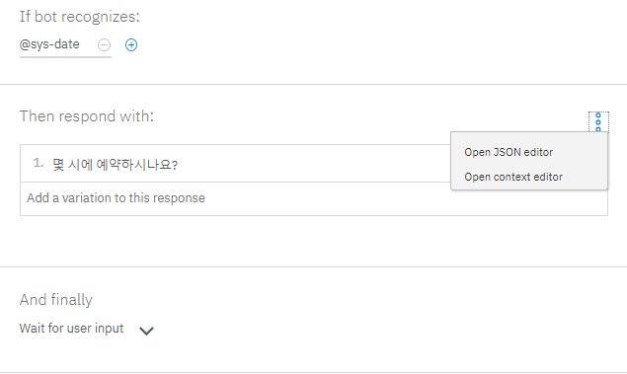
Ⅲ
실습 1 – 기본 챗봇
Context를 통해 주문 내용 알려주기
Notes:
33

Slide 34
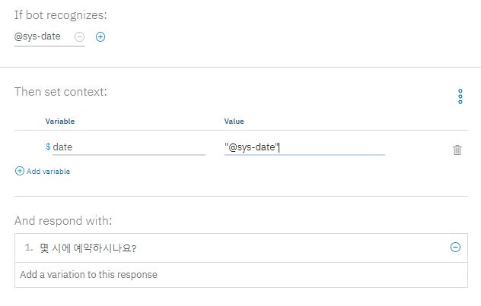
Ⅲ
실습 1 – 기본 챗봇
Context를 통해 주문 내용 알려주기
Notes:
34

Slide 35
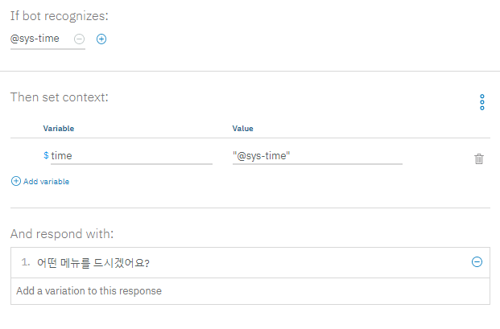
Ⅲ
실습 1 – 기본 챗봇
Context를 통해 주문 내용 알려주기
Notes:
35

Slide 36
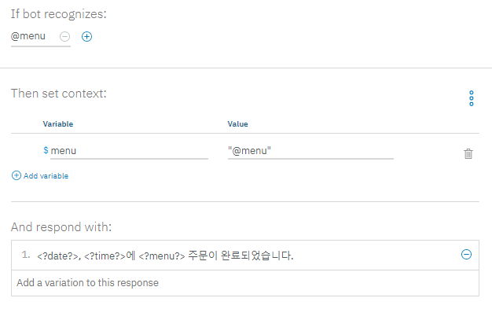
Ⅲ
실습 1 – 기본 챗봇
Context를 통해 주문 내용 알려주기
Notes:
36

Slide 37
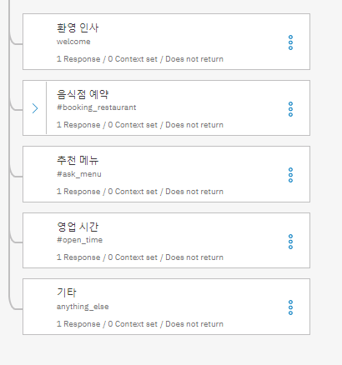
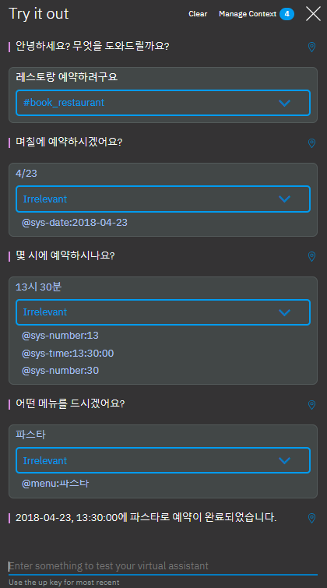
Ⅲ
실습 1 – 기본 챗봇
완성된 대화 확인
사용자가 입력한 대화 내용을 출력
Notes:
37

Slide 38
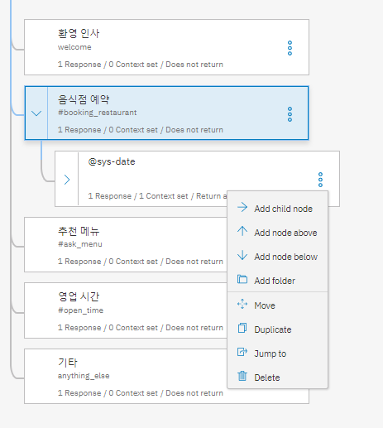
Ⅲ
실습 2 – 챗봇 개선
음식점 예약 자식 노드1 (날짜) 노드 삭제
Notes:
38

Slide 39
Ⅲ
실습 2 – 챗봇 개선
Slot – 답변 제공에 필요한 조건들을 한번에 관리/검사 할 수 있는 기능
Notes:
39

Slide 40
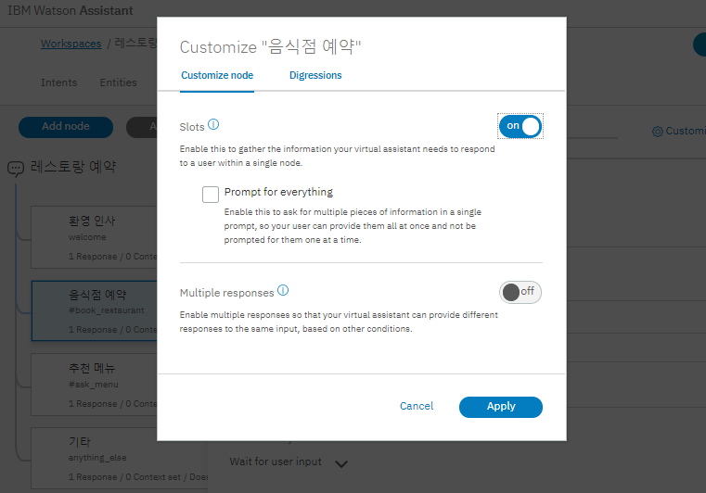
Ⅲ
실습 2 – 챗봇 개선
Slot 사용
Notes:
40

Slide 41
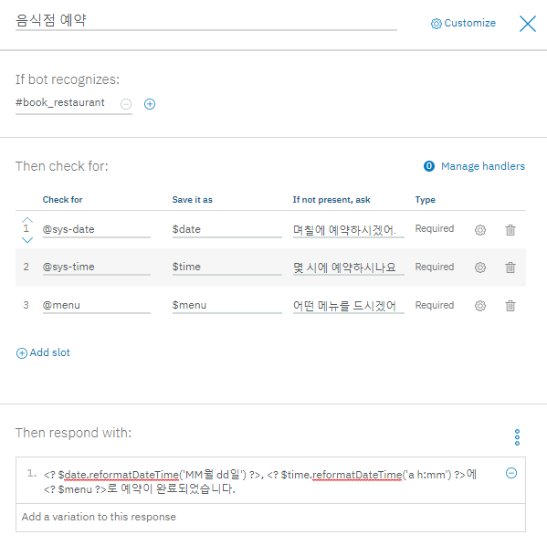
Ⅲ
실습 2 – 챗봇 개선
Slot – 음식점 예약에 필요한 날짜 / 시간 / 메뉴 Slot을 추가
Notes:
41

Slide 42
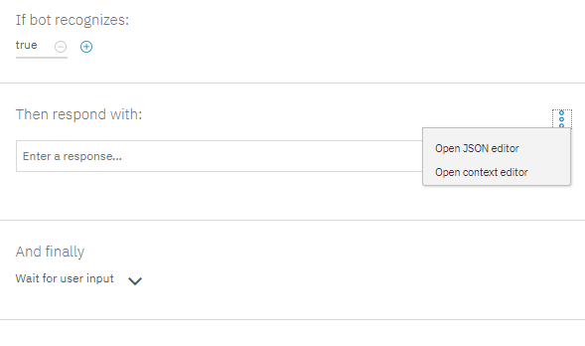
Ⅲ
실습 2 – 챗봇 개선
자식 노드 생성
Notes:
42

Slide 43
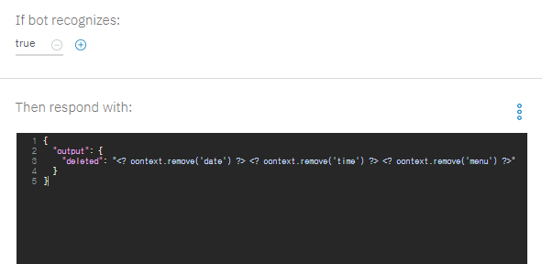
Ⅲ
실습 2 – 챗봇 개선
JSON Editor로 Context 삭제
Notes:
43

Slide 44
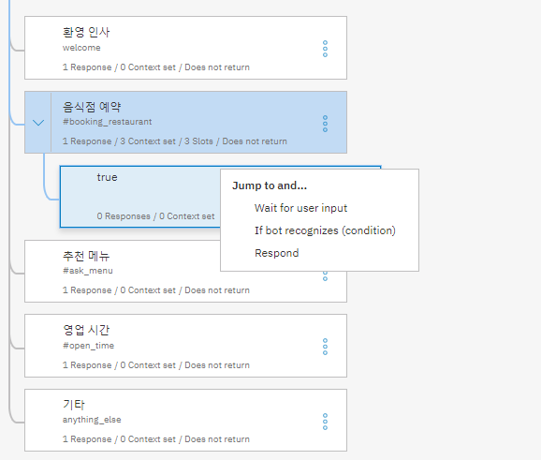
Ⅲ
실습 2 – 챗봇 개선
Jump to 설정
Notes:
44

Slide 45
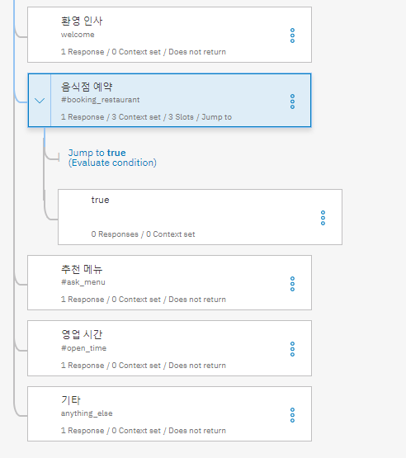
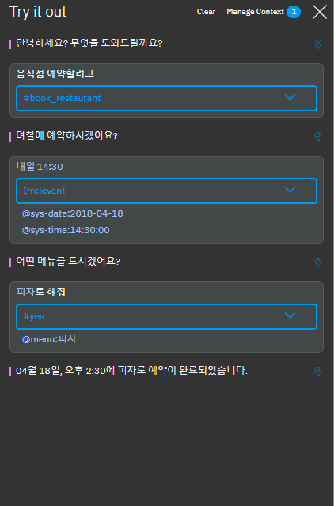
Ⅲ
실습 2 – 챗봇 개선
Slot 적용 확인
Notes:
(Slot을 완성하지 않고 다른 사용자 입력 확인)
45

Slide 46
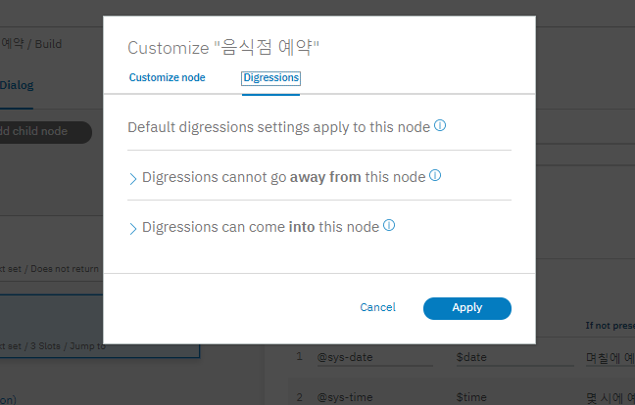
Ⅲ
실습 2 – 챗봇 개선
Digression – Slot을 채우는 도중에 다른 질문에 대한 답변이 가능
Notes:
46

Slide 47
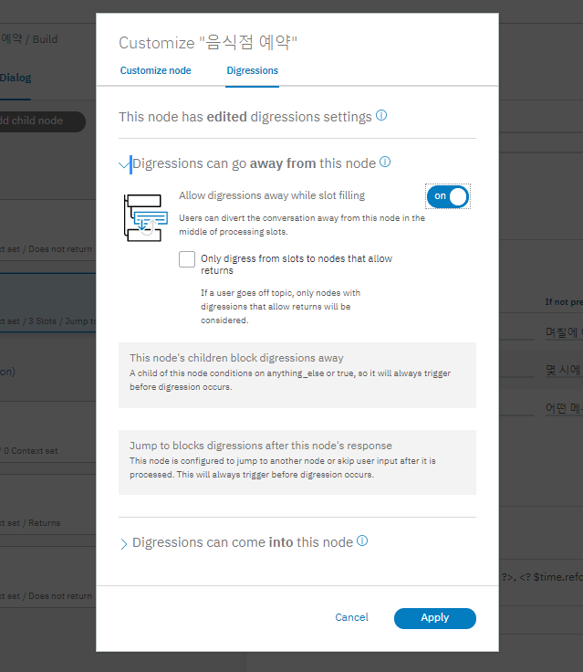
Ⅲ
실습 2 – 챗봇 개선
Digression – Slot을 채우는 도중에 다른 질문에 대한 답변이 가능
Notes:
47

Slide 48
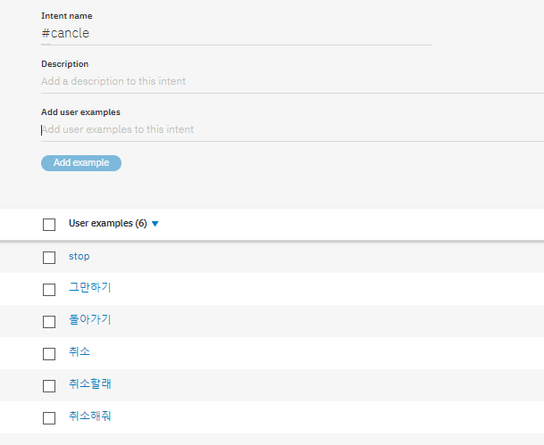
Ⅲ
실습 2 – 챗봇 개선
Digression – 주문 취소 Intent 생성
Notes:
48

Slide 49
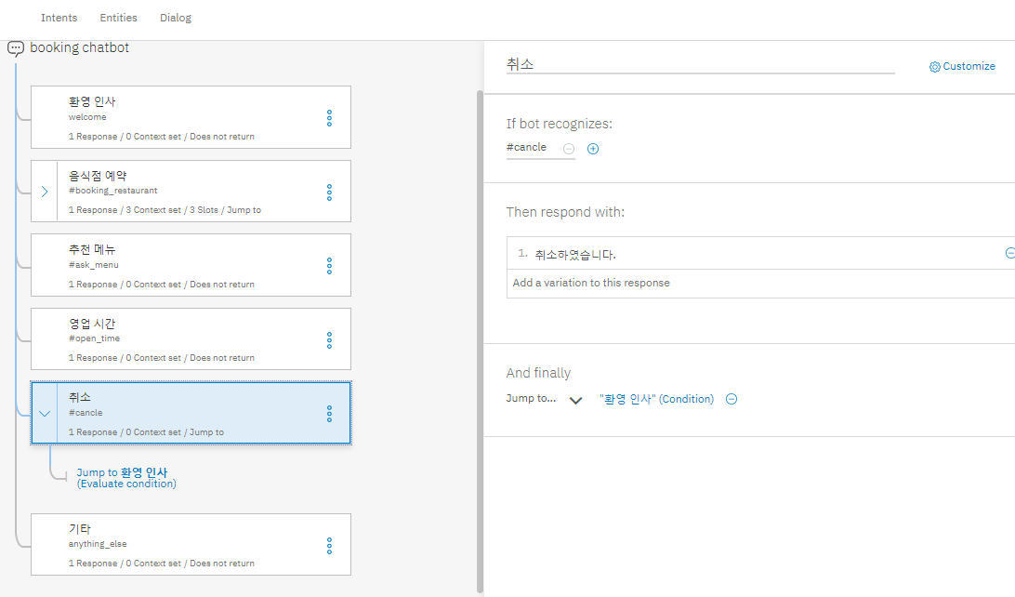
Ⅲ
실습 2 – 챗봇 개선
Digression – 주문 취소 노드 추가
Notes:
49

Slide 50
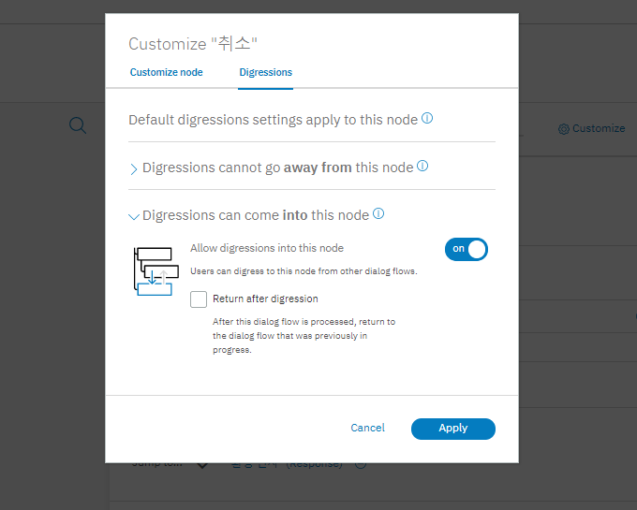
Ⅲ
실습 2 – 챗봇 개선
Digression – 주문 취소 노드 설정 확인
Notes:
50

Slide 51


Ⅲ
실습 2 – 챗봇 개선
Digression – 취소 확인
질문 도중 취소 노드로 접근한 후 진행
Notes:
51

Slide 52

Ⅲ
실습 2 – 챗봇 개선
Digression – Slot 완성 중 다른 질문 후 다시 돌아오기
질문 도중 해당 이 노드로 접근할 경우, 답변을 제공하고
기존 노드 내용을 진행
Notes:
52

Slide 53

Ⅲ
실습 2 – 챗봇 개선
Digression – Slot 완성 중 다른 질문 후 다시 돌아오기
Notes:
53

Slide 54


Ⅲ
실습 2 – 챗봇 개선
Digression – 예약 중 메뉴 추천 후 다시 진행 확인
질문 도중 추천 메뉴 노드로 접근한 후 다시 진행
Notes:
54

Slide 55
Ⅲ
실습 3
자신만의 챗봇을 만들어보세요
Notes:
55

Slide 56
End of Document
Notes:
56

